Slide 1
A execução direta como ferramenta de promoção de política pública em resíduos sólidos pela FUNASA
11 de Maio de 2022
Autores:
Pinto, Adam Douglas Sebastião ;
Rodrigues, Francisco Luiz;
Sérgio Luís Siebra Moreira ;
Salati, Dayany Shoecher e
Rafaldini, Magda Eloisa.

Slide 2
Introdução
A coleta domiciliar de resíduos sólidos é uma das principais atividades do sistema de Limpeza Pública e indispensável para a continuidade da gestão ambientalmente adequada (tratamento e disposição final);
Manutenção da regularidade dos serviços de coleta domiciliar, buscando a universalização do sistema;
Municípios que contam com único veículo coletor, e alguns executam o serviço com caminhão basculante;
Custos de aquisição elevados: compromete enormemente o orçamento do município de pequeno porte;
Ata de Registro de Preços - contratos em execução (fabricação e montagem dos implementos)

Slide 3
Objetivo
Apresentar nova forma de atuação da FUNASA no programa de Resíduos Sólidos,
Visando maior celeridade nos processos, a partir de levantamento realizado no estado de São Paulo para o atendimento de demanda por veículos coletores compactadores pelos municípios paulistas.
Objetivos Específicos
Opção em substituir a aquisição individualizada de veículos coletores pelas prefeituras pelo método convencional de repasse de recursos de convênios.

Slide 4
Material e métodos
Pesquisa junto aos 645 municípios paulistas para conhecer as principais necessidades do Sistema de Limpeza Pública, com foco na frota de caminhões de coleta de resíduos sólidos
Necessidade de recomposição e/ou renovação da frota de caminhões coletores
Municípios com até 5 mil habitantes atendidos com veículos de 6 m³ e, acima dessa população, com veículos de 12 m³.
Elaboração do Estudo Técnico Preliminar – Sistema de Registro de Preços (SRP)
Pesquisa junto aos principais fabricantes de implementos e montadoras de chassi de caminhões indicados para a coleta de resíduos

Slide 5
Resultados e discussão
Foram obtidas respostas de 449 municípios referente ao questionário sobre o Sistema de Limpeza Urbana,
Do total, 322 municípios, informaram a necessidade de recompor a frota de veículos coletores.
Ata de Registro de Preços com validade de 12 meses (preço ofertado assegurado durante a vigência);
Possibilidade de adesão na A.R.P de outros órgãos públicos

Slide 6
Questionário sobre o Sistema de Limpeza Urbana – municípios do Estado de São Paulo
Questão 7 - Na frota mencionada, existem caminhões com mais de 5 anos de uso
Questão 11 - O município dispõe de recurso próprio/convênio para aquisição
Fonte: Questionário sobre o Sistema de Limpeza Urbana - 2021
FUNASA/SUEST-SP

Slide 7
Questão 6. No município existe parcela da população que não seja atendida pela coleta domiciliar?
Fonte: Questionário sobre o Sistema de Limpeza Urbana - 2021
FUNASA/SUEST-SP

Slide 8
Principais resultados obtidos com o Pregão Eletrônico
Garantia de veículos coletores padronizados (especificações técnicas definidas);
Adesão do Governo Federal, com a destinação de recursos para a encomenda do 1º lote de veículos em 2021;
Aceitação do mercado fornecedor pela participação do processo licitatório (2 empresas vencedoras); e
4. Efetivação da contratação do primeiro lote de veículos coletores, sendo 12 veículos Mercedes Benz modelo Accelo 1016/31 (6 m³) e 6 veículos IVECO modelo Tector 170E21/37 (12 m³).

Slide 9
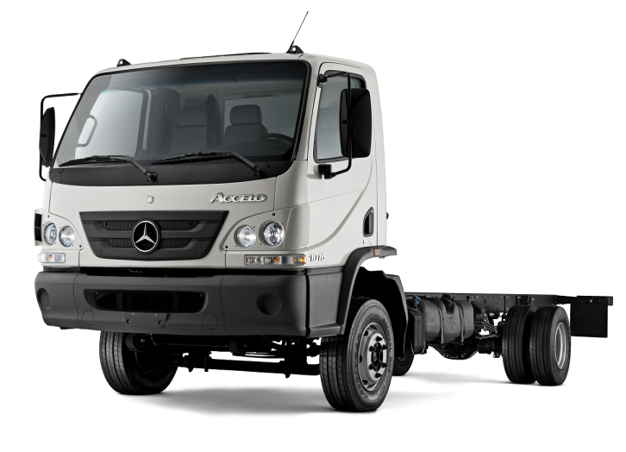
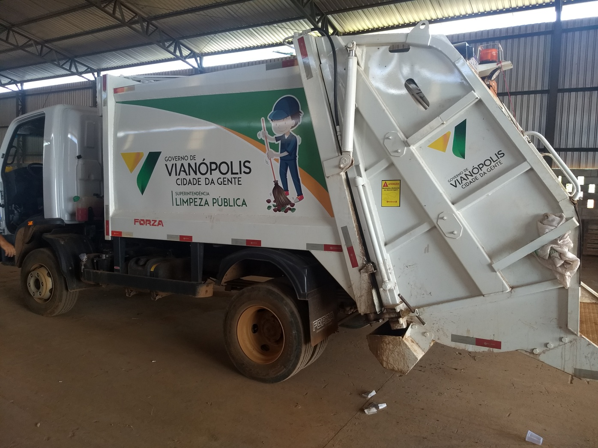
Estágio atual dos contratos
MARDISA VEÍCULOS/MR Implementos Rodoviários (Mod. Forza 6000) R$ 459 mil/unid.
Fase de fabricação do veículo protótipo (cabeça de série) com apresentação para avaliação da FUNASA/SP prevista para final de maio/2022
Mod. Accelo 1016/31 (4x2)
Chassi PBT 9.600 Kg
Tara chassi + implemento 6.670 Kg
Motor 156 cv/ cambio manual 5 marchas
Equipado com horimetro
Tara implemento 3.350 Kg
Carga líquida admissível 2.930 Kg

Slide 10
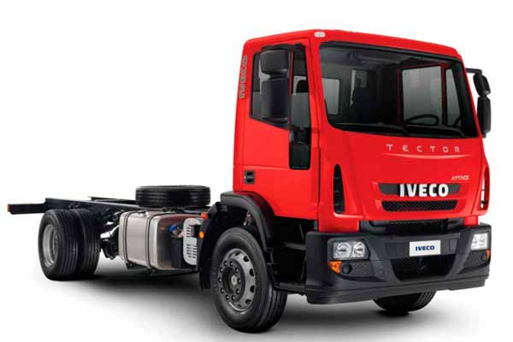
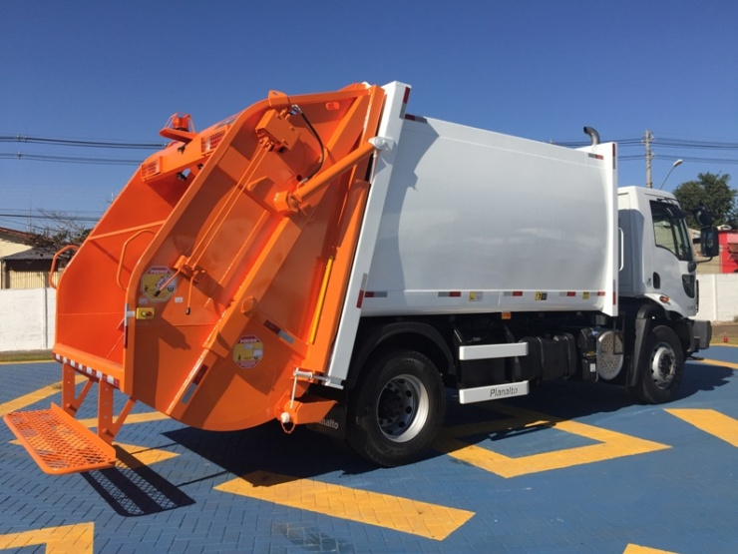
IVECO / Planalto Ind. Mecânica (Mod. CLP-NG capac.12,0 m3) R$ 580 mil/unid.
Previsão de entrega dos chassis para a implementadora até final de maio/2022, com programação de montagem de veículo protótipo (cabeça de série)
Previsão de conclusão dos 18 caminhões para entrega até final de julho/2022.
Mod. Tector 170E21/3690mm (4x2)
Chassi PBT 16.000 Kg (legal)
Tara chassi + implemento 9.190 Kg
Motor 206 cv / cambio manual 6 marchas
Equipado com horimetro
Tara implemento 4.000 Kg
Carga líquida admissível 6.810 Kg

Slide 11
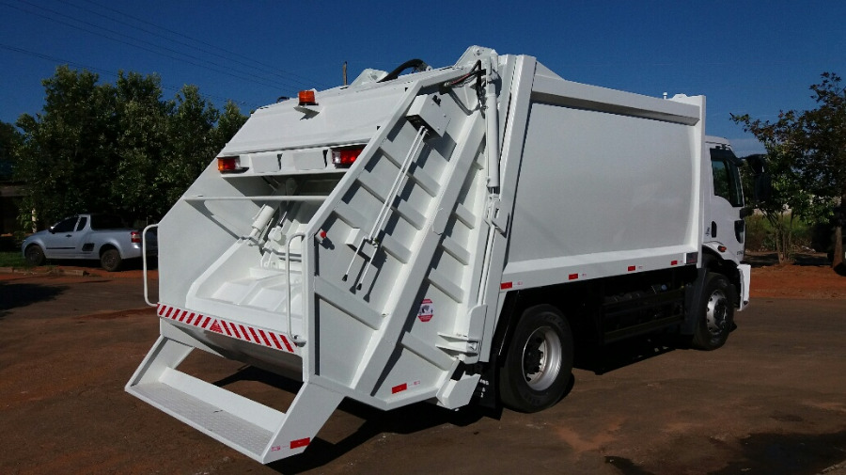
Detalhes do implemento compactador - especificações técnicas
Tara do implemento x capacidade do chassi do caminhão
Centro de gravidade do conjunto montado
Distribuição de cargas (eixo dianteiro e traseiro)
Itens de segurança: alerta sonoro de marcha a ré, suporte cones, barra de apoio da tampa traseira, sistema de luzes sinalizadoras na parte inferior traseira, etc.
Estribo apoio aos coletores (tipo material, altura do piso, etc.)

Slide 12
Conclusões
Experiência inovadora na atuação da FUNASA/SUEST-SP;
Entrega às Prefeituras com treinamento a ser ministrado pelos contratantes/fabricantes;
Acompanhamento do funcionamento/operação dos veículos pela DIESP-SP em apoio às prefeituras durante o período de garantia contratual (12 meses);
Avaliação do desempenho dos veículos compactadores para verificação de necessidades futuras e ajustes para a melhoria da frota no setor de limpeza urbana.

Slide 13
Recomendações
Importante a correta especificação do veículo coletor;
Verificação do plano de coleta domiciliar para definição do veículo coletor (chassi/implemento, quantidades a serem coletadas, densidade de resíduos, condições físicas e infraestrutura viária, etc.);
Treinamento da equipe de operação e manutenção da frota;
Lavagem periódica e lubrificação do veículo/implemento para assegurar o correto funcionamento e vida útil do conjunto.

Slide 14
Referências
BRASIL. Política Nacional de Saneamento Básico. Lei Nº 11.445, de 5 de janeiro de 2007. Brasília, 05 jan. 2007.
BRASIL. Lei de Licitações. Lei Nº 8.666, de 21 de junho de 1993. Brasília, 21 jun. 1993.
BRASIL. Ministério da Saúde. Fundação Nacional de Saúde. Manual de orientações técnicas para elaboração de propostas para o programa de resíduos sólidos. Brasília, 44 p, 2014.
Manuais de especificações técnicas dos fabricantes/fornecedores (Mercedes Benz do Brasil/MR Implementos Rodoviários e IVECO/Planalto Ind. Mecânica).

Slide 15
Agradecimentos
Agradeço à FUNASA/SUEST-SP/DIESP-SP pela oportunidade de participar das ações e divulgação das atividades.

Slide 16
OBRIGADO!
Francisco Luiz Rodrigues
flrodrigues56@gmail.com
francisco.rodrigues@funasa.gov.br
Tel. (11) 2113 – 2113
(11) 94141 7747

